Slide 1
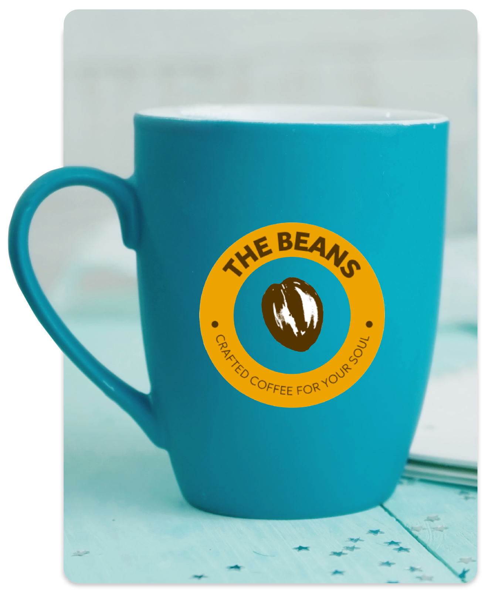
Hostopia Connects
01 Cover
Conception de Logo Professionnel
Construisez une marque que les clients reconnaissent, en qui ils ont confiance et dont ils se souviennent.
Une présentation commerciale pour les prestataires de services — prête à être personnalisée avec votre propre identité.

Slide 2
Hostopia Connects
02 Agenda
Ordre du jour
Ce que nous couvrirons.
Vingt-cinq minutes, cinq sections. L'essentiel de la valeur se trouve dans la section cinq.
Pourquoi les logos comptent aujourd'hui
Les données 2025 sur les premières impressions et la confiance dans la marque.
Le produit
Ce que c'est, à qui c'est destiné et ce qui est inclus.
Le processus créatif
Du brief aux fichiers finaux en 2–3 semaines.

Slide 3
Hostopia Connects
03 Why it matters
Pourquoi les logos comptent
Le temps que prennent les consommateurs pour se faire une première impression d'une entreprise.
Un logo professionnel est le signal visuel le plus fort qui façonne cette impression — et le cerveau décide à cet instant s'il fait confiance à une entreprise.
Hausse de reconnaissance
Hausse de la reconnaissance de marque grâce à un logo bien conçu.
Hausse de confiance
Hausse de confiance ressentie par les prospects après avoir vu un logo soigné.
Poids de l'impression
Part du poids de la première impression apportée par la seule couleur du logo.

Slide 4
Hostopia Connects
04 Whats at stake
Ce qui est en jeu
Le coût d'un logo faible ou absent.
Coût 01
Crédibilité perdue
Un logo donne à une entreprise un air établi. Sans cela, les prospects choisissent le concurrent qui paraît plus professionnel.
Coût 02
Différenciation manquée
Les logos sont la façon dont les clients distinguent une entreprise d'une autre. Une marque générique ou absente signifie que les clients ne peuvent pas vous trouver.
Coût 03

Slide 5

Hostopia Connects
05 The product
Le produit
Ce qui le rend différent.
Quatre fondamentaux du produit qui distinguent la Conception de Logo Professionnel des outils gratuits, freelances et générateurs IA.
Des personnes, pas des prompts.
Plus de dix ans d'expérience et plus de 75 000 logos livrés. En 2025, 20% des logos sont générés par IA — ce qui rend les marques conçues par des humains plus différenciées, pas moins.
Le client possède la marque entièrement.
Déposable. Libre de droits. Une lettre formelle de transfert de droits est incluse à chaque projet. Les outils gratuits transfèrent rarement tous les droits.
Prêt pour chaque utilisation.
AI, EPS, PDF, JPG, PNG, GIF et ICO — six versions en couleur et cinq en noir et blanc. Web, impression, merchandising, réseaux sociaux, signalétique.

Slide 6
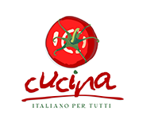
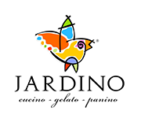

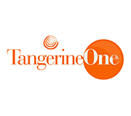

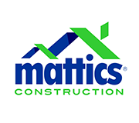
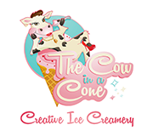
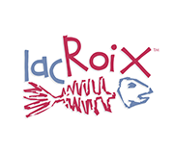

Hostopia Connects
06 Selected work
Travaux sélectionnés
Quelques-unes des marques que nous avons construites.
Logos livrés
Verticales

Slide 7

Hostopia Connects
07 The process
Le processus créatif
Du brief aux fichiers finaux.
Achat & bienvenue
Le client achète un forfait et reçoit un e-mail de bienvenue confirmant la commande.
Contact du coordinateur
Un Coordinateur de Conception de Logo dédié recueille le brief créatif — objectifs, style, couleurs, références.
Concepts initiaux
Les designers internes livrent jusqu'à dix concepts personnalisés sur la base du brief.
Révisions

Slide 8
Hostopia Connects
08 Plans
Forfaits & tarifs
Trois niveaux pour chaque budget.
Tous les forfaits incluent le Coordinateur de Conception de Logo, trois cycles de révisions, le pack de 11 formats et la propriété totale du design final.
Coordinateur de Conception de Logo
4 concepts de design personnalisés
3 cycles de révisions
11 formats de fichier finaux
Propriété totale du design
Tout ce qu'il y a dans Bronze
6 concepts de design personnalisés
Design de carte de visite
En-tête et enveloppe
Droits sur la papeterie inclus

Slide 9
Hostopia Connects
09 Discovery
Découverte
Questions à poser pendant l'appel.
Sept questions, dans l'ordre. La première ouvre chaque conversation. La dernière clôt la plupart.

Slide 10
Hostopia Connects
10 Objections
Gestion des objections
Les cinq principales préoccupations — et comment y répondre.

Slide 11
Hostopia Connects
11 Competitive
Positionnement concurrentiel
Pourquoi nous gagnons.
Quatre catégories. Une phrase chacune. Utilisez la ligne correspondante lorsqu'un prospect nomme un concurrent spécifique.
Phrase clé
Originalité conçue par des humains, transfert total des droits, 11 formats. Les outils gratuits offrent souvent originalité limitée, droits partiels et moins de formats.
Un coordinateur dédié et une équipe interne ayant livré plus de 75 000 logos — pas un inconnu jonglant avec trente projets. Délais prévisibles.
Qualité comparable à une fraction du coût, avec un périmètre et un calendrier définis. Pas de factures surprises, pas de dérive, pas d'engagements de six mois.
20% des logos de 2025 sont générés par IA — ils se ressemblent de plus en plus. Les marques conçues par des humains restent plus différenciées et plus défendables comme marques déposées.

Slide 12
Hostopia Connects
12 FAQ
Questions fréquentes
Les questions les plus posées par les clients.
Combien de révisions sont incluses ?
Jusqu'à trois cycles dans chaque forfait. Des révisions supplémentaires sont disponibles moyennant des frais.
Combien de temps cela prend-il ?
Les concepts arrivent en trois à cinq jours ouvrés. Les projets complets se terminent en deux à trois semaines.
Quels formats de fichier vais-je recevoir ?
Onze formats — AI, EPS, PDF, JPG, PNG, GIF et ICO. Six en couleur, cinq en noir et blanc.
À qui appartient le logo terminé ?

Slide 13
Hostopia Connects
13 Get started
Commencer
Vous avez des questions, souhaitez planifier une démo ou découvrir comment ces solutions peuvent soutenir vos équipes commerciales dès aujourd'hui ?
Contactez-nous à marketing@hostopia.com pour en savoir plus et échanger avec l'un de nos experts.

